Slide 1


Муниципальное дошкольное образовательное автономное учреждение
«Центр развития ребенка – детский сад №56 «Надежда» г. Орска
Мастер – класс
«Формирование алгоритмического мышления
у старших дошкольников
посредством дидактических игр»
Подготовила: Седова Оксана Геннадьевна
Воспитатель первой категории

Slide 2

«Каждый человек должен учиться программировать,
потому что это учит нас думать»
(Стив Джобс)

Slide 3

ФОП ДО
Расширять самостоятельность, поощрять творчество детей в познавательно исследовательской деятельности, избирательность познаватель­ных интересов
Развивать у детей умения включаться в коллективное исследование, об­суждать его ход, договариваться о совместных продуктивных действи­ях, выдвигать и доказывать свои предположения, представлять со­вместные результаты познания

Slide 4

Алгоритмическое мышление

Slide 5

Проблему развития алгоритмического мышления рассматривали ученые:
А. В. Копаев
С.Е. Царева
М.П. Лапчик
С.Д. Язвинская
Л.В. Воронина
Е.А. Утюмова.

Slide 6
Для чего нужно алгоритмическое мышление ребенку?
алгоритмы помогают ребенку объяснить
сложные явления в доступной форме
воспроизводить необходимую информацию;
развивают память, внимание, образное мышление.

Slide 7

По мнению А.А. Столяра, алгоритм— это точное указание о том, какие действия и в каком порядке необходимо выполнить для решения любой задачи.
Алгоритмика — это наука, которая способствует развитию у детей алгоритмического мышления, что позволяет строить свои и понимать чужие алгоритмы. Что, в свою очередь, помогает ребенку освоить различные компетенции.

Slide 8
Использование алгоритмов
Развивает память, внимание, мышление, воображение
Повышает мотивацию к познанию
Развивает умение планировать этапы, разбивать одну большую задачу на подзадачи
Воспитывает потребность в сотрудничестве
Позволяет оценивать эффективность своей деятельности
Развивает диалогическую речь

Slide 9
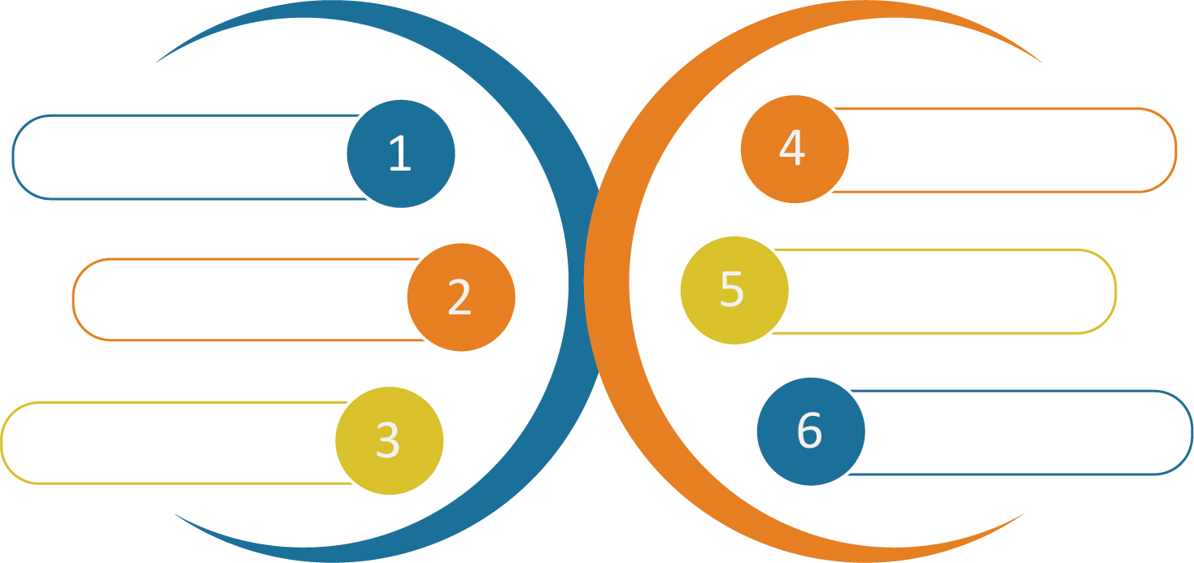
Требования к алгоритмам
Должны содержать понятную для детей информацию
Нельзя вводить алгоритмы без предварительной работы с ними
Как наглядно – практическое средство познания должен чётко отражать основные свойства и отношения
Алгоритмы, разработанные детьми, будут повышать уровень самостоятельности дошкольников
Создавать ситуации, в которых дети почувствовали бы необходимость создания алгоритма
Должны быть яркими, содержать знакомые предметы или символы

Slide 10
Виды алгоритмов
Линейный
Циклический
Разветвляющийся

Slide 11
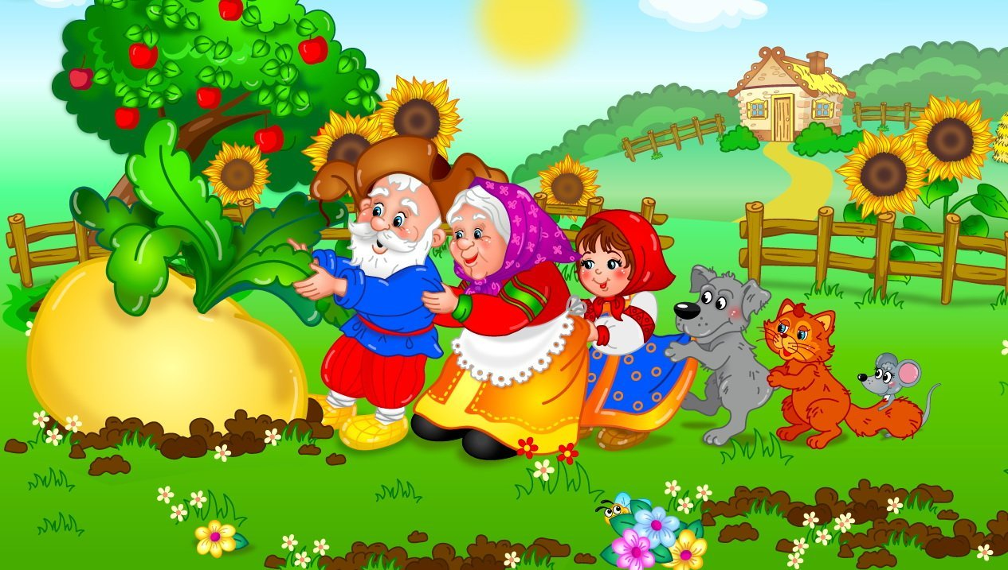
Линейный
Это алгоритм, в котором все действия выполняются однократно, последовательно, в заданном порядке.
Начало
Посадил дед репку
Выросла репка большая
Дед вытянуть не может
Позвал на помощь
Вытянули репку
Конец

Slide 12
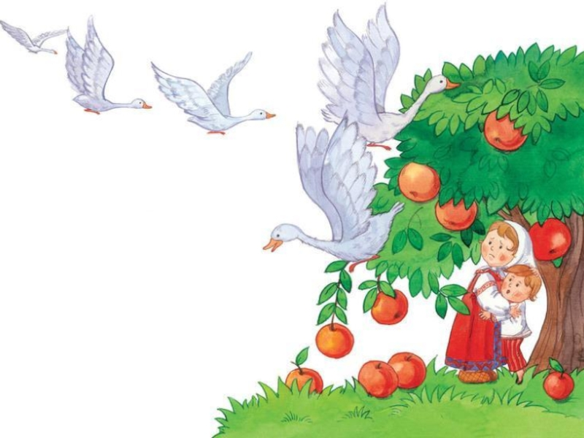
Разветвляющийся
Это алгоритм, в котором проверяется некоторое условие: если оно выполняется, то осуществляется одна последовательность действий, если нет, то другая.
Начало
Девочка просит спрятать её и брата
нет
да
Поешь моего лесного яблочка
Не спрячу
Спрячу
Гуси лебеди догонят
Гуси лебеди не найдут

Slide 13
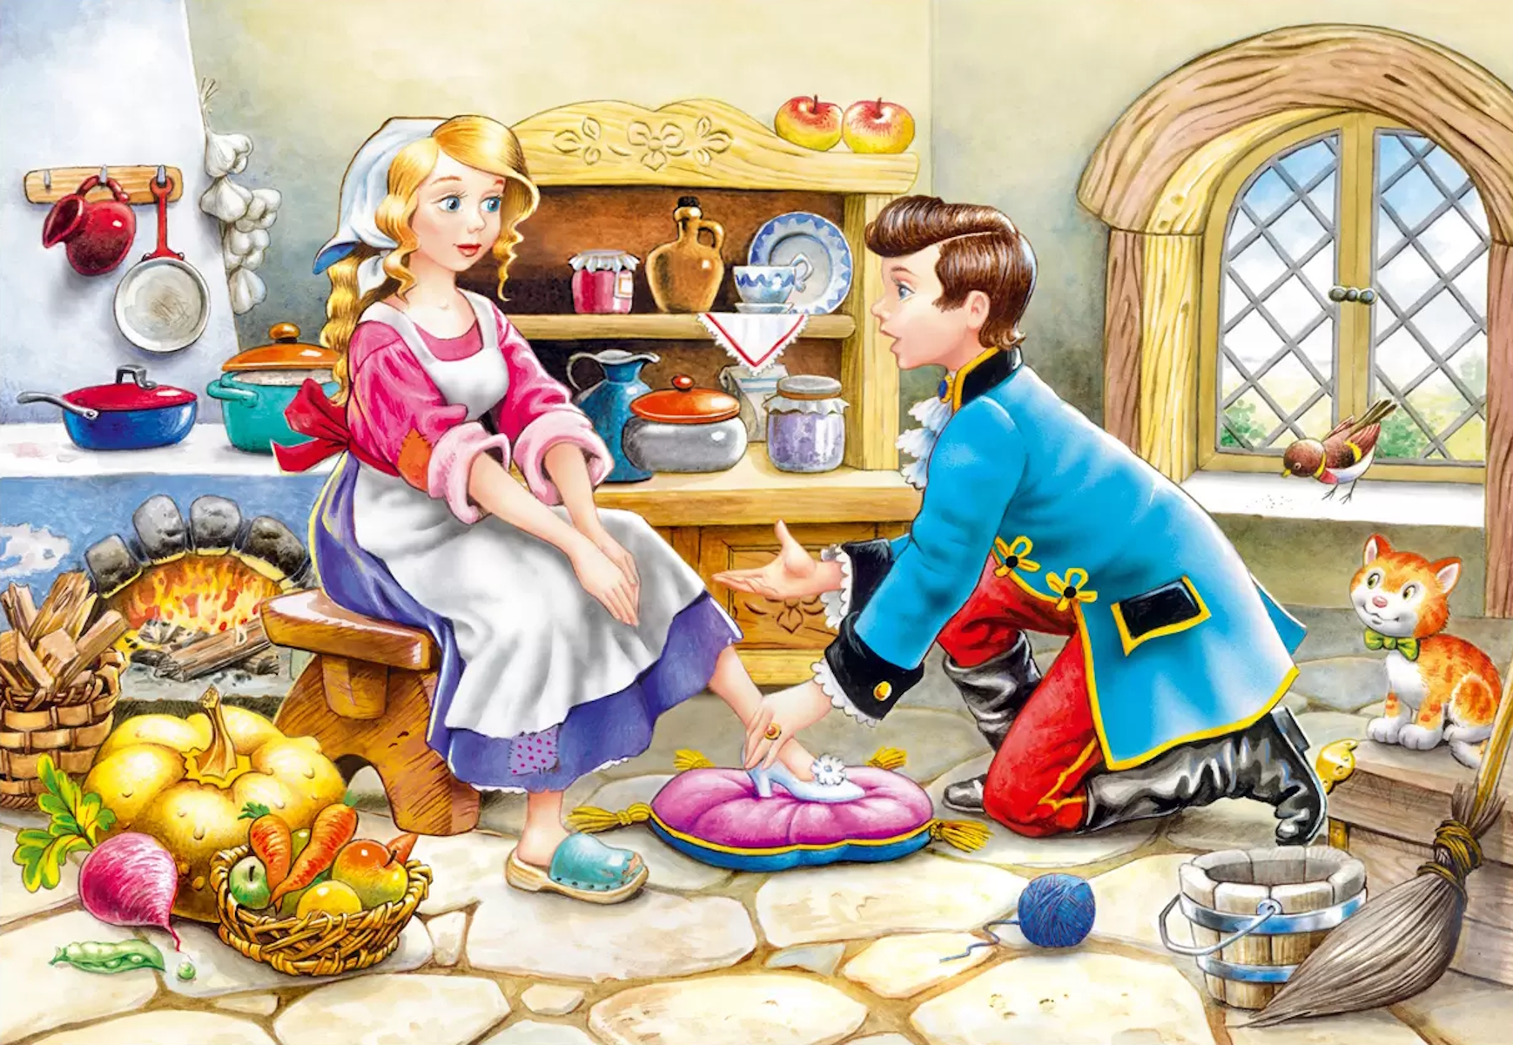
Циклический
Это алгоритм, в котором определенная последовательность действий повторяется несколько раз, пока не будет выполнено заданное условие.
Начало
Встретить девушку
Примерить ей туфельку
Распрощаться с девушкой
нет
Подошла
Золушка найдена
Конец

Slide 14
Формы алгоритмов
Словесные
Наглядные

Slide 15

1 этап. Младший возраст.
Основная задача - подготовка детей к пониманию того, что для достижения результата необходимо выполнить действие в соответствии с условием.

Slide 16

2 этап. Средний возраст.
Количество действий (шагов) увеличивается до пяти. Используются специальные игры и упражнения на использование алгоритмов.

Slide 17

3 этап. Старший возраст.
Упражнения на освоение алгоритмов направленные на понимание зависимости между соблюдением последовательности действий и полученным результатом.

Slide 18
Важно помнить:
В течении жизни дети постигают различные правила, законы, некоторые из них дошкольники способны вывести сами.
На любые вопросы, не одобряйте сразу правильный ответ ребенка, говорите «давайте порассуждаем».
Дети должны усвоить приемы выведения следствий, все это поможет формированию делать выводы.
Для этого, чтобы знания были системными, необходимо учить детей классификации, а значит и выделению признаков.
Для того, чтобы ребенок научился рассуждать о каких-либо явлениях, предметах, взрослый должен дать ориентиры на аспекты рассуждения, иными словами, алгоритм рассуждения.

Slide 19


